Slide 1
មេរៀនទី ១៨៖ Array មួយវិមាត្រ
រៀបចំដោយ៖ លោក ទៀង ច័ន្ទដាឡែន

Slide 2
ចប់មេរៀននេះអ្នកនឹងដឹងអំពី៖
អ្វីទៅជា Array
ការបង្កើត array មួយវិមាត្រ
ការផ្ដល់តម្លៃឱ្យ array
ប្រើប្រាស់ for loop ជាមួយនឹង array មួយវិមាត្រ

Slide 3
អ្វីទៅជា Array
ការរក្សាទុកទិន្នន័យលើ variable យើងអាច រក្សាទុកបានមួយប៉ុណ្ណោះ ប្រសិនបើយើងចង់បញ្ចូលទិន្នន័យ ឈ្មោះសិស្ស ១០ នាក់ តើយើងត្រូវបង្កើត variable name ១០ ដងដែរឬទេ?
ដើម្បីដោះស្រាយបញ្ហានេះយើងប្រើប្រាស់ Array
តើ Array ជាអ្វី?

Slide 4
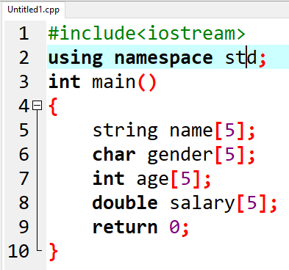
ការបង្កើត Array
Array គឺជាសុំណុំ variable ដែលមានប្រភេទទិន្នន័យដូចគ្នា
រូបមន្ត (syntax) ៖
datatype name[numbers];

Slide 5
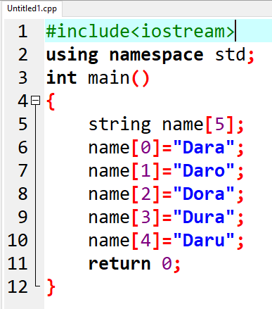
ការផ្ដល់តម្លៃឱ្យ Array
ក្នុង Array មួយមានសុំណុំនៃ variable ច្រើន ដូច្នេះវាប្រើប្រាស់ index ដើម្បីសម្គាល់ជាលេខរៀង variable (លេខ index ចាប់ផ្ដើមពី 0)
ដើម្បីផ្ដល់តម្លៃយើងត្រូវបញ្ជាក់លេខ index
រូបមន្ត​ (syntax) :
name[index] = value;

Slide 6
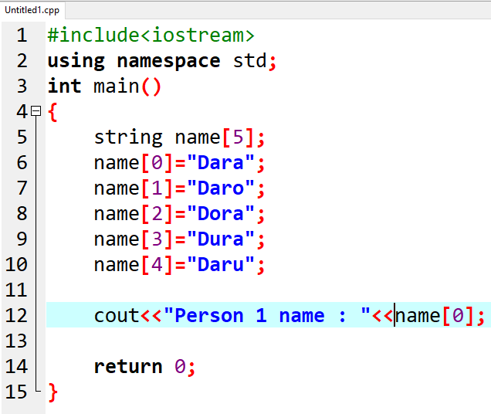
ទាញយកទិន្នន័យពី Array
នៅពេលយើងទាញទិន្នន័យ ឬបង្ហាញទិន្នន័យក៏ត្រូវបញ្ជាក់លេខ index ដូចគ្នាដែរ

Slide 7
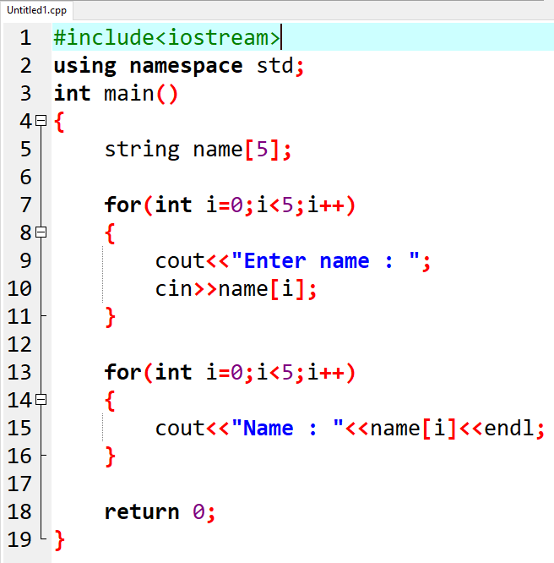
ប្រើប្រាស់ for loop ជាមួយ array
ដើម្បីមានភាពងាយស្រួលក្នុងការបញ្ចូល នឹងទាញយកទិន្នន័យពី Array យើងក៏អាចប្រើប្រាស់ for loop បានដែរ

Slide 8
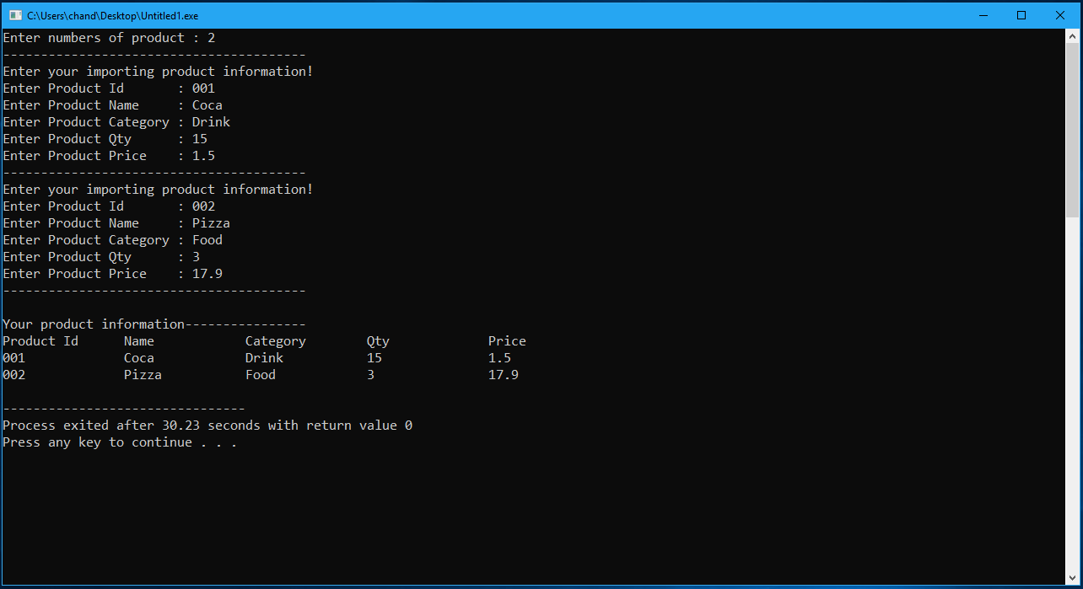
លំហាត់ស្រាវជ្រាវ
១. ចូរបង្កើតកម្មវិធីដើម្បីឱ្យ User បញ្ចូលទិន្នន័យផលិតផល (Product) ដែលចំនួនផលិតផល (n) ទទួលពី User

